Slide 1
Centrum pro regionální rozvoj
České republiky.
Představení konzultačního servisu
Mgr. Ljubomir Džingozov, ředitel Územního odboru IROP pro Jihomoravský kraj
2. 9. 2021, OREA Congress Hotel, Křížkovského 458/47, Brno

Slide 2


Centrum pro regionální rozvoj České republiky
Kdo jsme
Státní příspěvková organizace (zákon č. 248/2000 sb.)
podřízená Ministerstvu pro místní rozvoj (statut Centra)
SLUŽEBNÍ ÚŘAD ( zákon č. 248/2000 Sb. a č. 234/2014 Sb.)
Jsme nositeli ČSN EN ISO 9001 : 2015
25 let – historická zkušenost s administrací a kontrolou projektů
  Centrum od počátku své historie administrovalo programy za více než 200 mld. Kč (7,35 mld. EUR) ve více než 25 tisících projektech;
  Centrum administruje v tomto programovém období 2014–2020 více než 1/5 (cca 21%) finanční alokace všech programů EU v ČR (140 MLD. Kč)

Slide 3
Centrum pro regionální rozvoj České republiky
zprostředkující subjekt Integrovaného regionálního operačního programu
Jsme konzultační místo pro vaše dotazy při přípravě projektů
Pořádáme semináře jak pro žadatele, tak pro příjemce
Po podání projektu hodnotíme a připravujeme pro ŘO IROP doporučení / nedoporučení k financování
Po vydání právního aktu s vámi řešíme veškeré změny v projektu
Administrujeme žádosti o platbu
Kontrolujeme veřejné zakázky
Provádíme kontrolu projektů v udržitelnosti
Snažíme se být nápomocni a stále hledáme cesty, jak co nejlépe pomoci žadatelům a příjemcům
Jsme součástí komunikace o možnostech zjednodušení v implementaci IROP, aktivně předkládáme ŘO IROP návrhy
Podílíme se na nastavení nového IROP 2021–2027

Slide 4
Centrum pro regionální rozvoj České republiky
zajímavá data o administrovaných projektech
Největší projekt IROP
  největší projekt IROP v realizaci je projekt žadatele Správa a údržba silnic Plzeňského kraje, příspěvkové organizace, s názvem Městský okruh úsek Křimická – Karlovarská s příspěvkem EU 1 454 862 308,28 Kč, podán v rámci 70. výzvy IROP – Silnice II. třídy;
  největší projekt v realizaci v Jihomoravském kraji je projekt žadatele Fakultní nemocnice Brno, s názvem Centrum komplexní psychiatrické péče Brno s příspěvkem EU 491 299 915,0Kč podaný v rámci 54. výzvy IROP – Deinstitucionalizace psychiatrické péče.
Nejmenší projekt IROP
  nejmenší projekt v realizaci IROP je projekt žadatele Obec Obrnice s názvem Osvětlovací souprava pro JSDH Obrnice s příspěvkem EU 55 860 Kč;
  nejmenší projekt v realizaci v Jihomoravském kraji je projekt žadatele Obec Milíčovice, s názvem Chodníky podél silnice II/408, Milíčovice s příspěvkem EU 165 915,60 Kč podaný v rámci 53. výzvy IROP – Udržitelná doprava – Integrované projekty CLLD.

Slide 5
Stav administrace IROP k 12. 8. 2021 na Centru
IROP 2014–2020 | Počet | Částka celkových výdajů
Vyhodnocené projekty* | 13 974 | 223 mld. Kč
Projekty doporučené k financování | 12 223 | 191,9 mld. Kč
Schválené Žádosti o platbu | 12 537 | 79,3 mld. Kč
Zkontrolované veřejné zakázky | 17 750 | 168,1 mld. Kč
*V součtu jsou zahrnuty i projekty, které byly vyhodnoceny, ale nesplnily podmínky pravidel IROP a nebyly doporučeny k financování

Slide 6
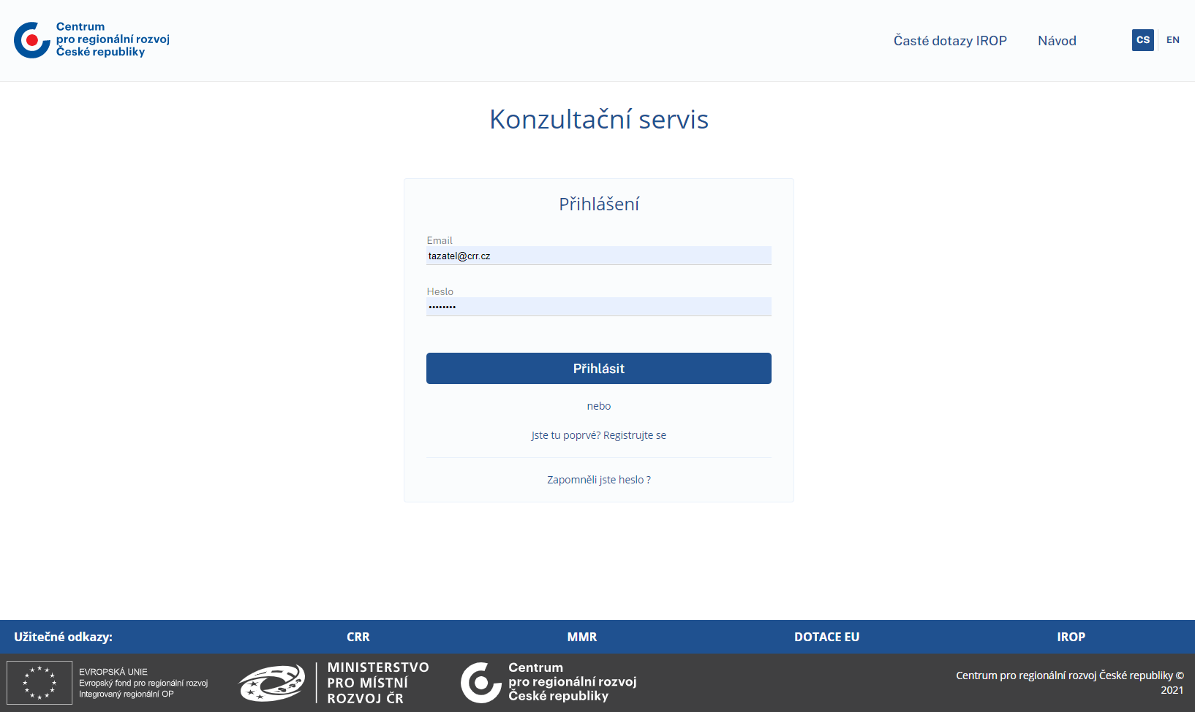
Konzultační servis IROP
  V průběhu roku 2021 spuštěna nová SW aplikace pro zadávání a zodpovídání dotazů žadatelů a zpracovatelů před podáním žádosti o podporu
  Aplikace je umístěna na webových stránkách Centra a je preferovaným způsobem komunikace žadatele s Centrem k IROP
  Zajištění jednotnosti odpovědí u opakujících se dotazů
  https://ks.crr.cz/

Slide 7
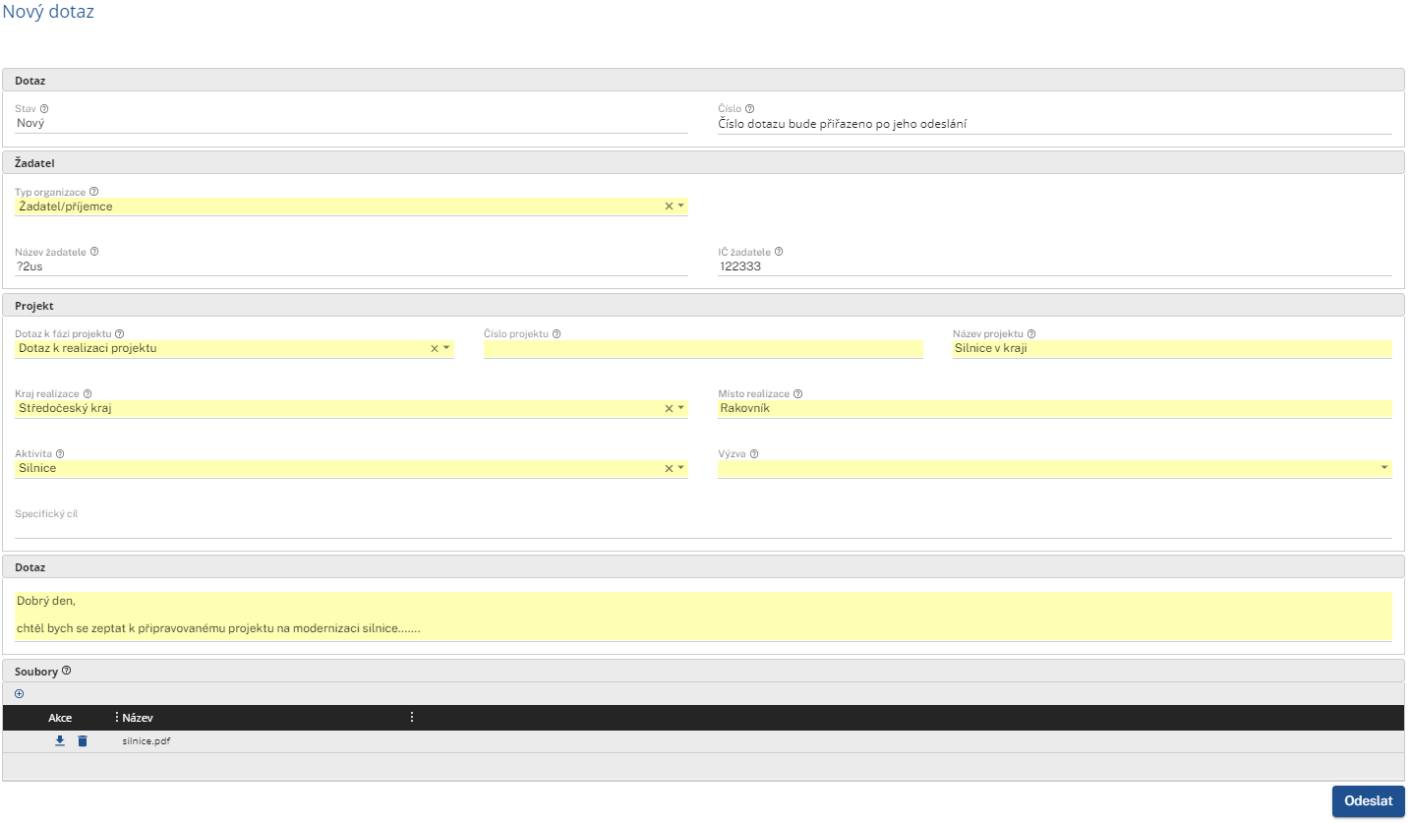
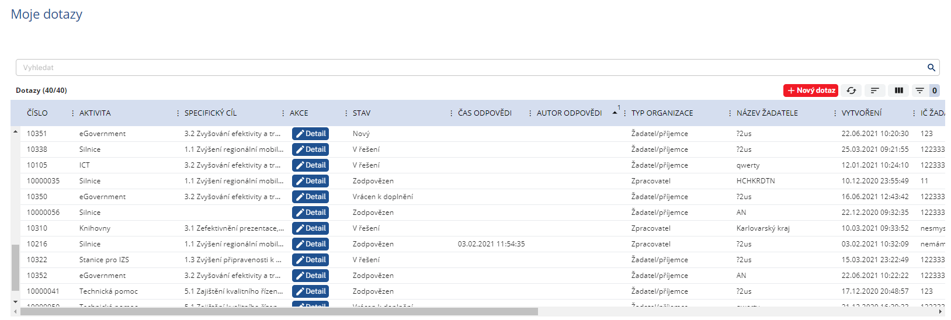
Konzultační servis IROP
    Zadávání dotazů tazatelem týkající se IROP včetně základních parametrů – vyplnění aktivity, výzvy a kraje dle kterých je přiřazen konkrétní řešitel
    Tazatel má k dispozici přehled všech svých řešených dotazů a o změně jejich stavu je notifikován na registrovaný e-mail

Slide 8
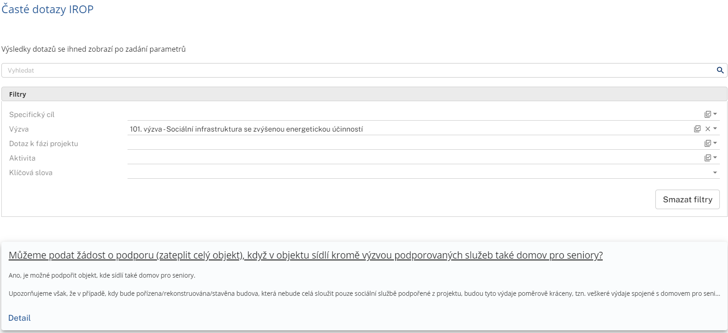
Konzultační servis IROP
    Zveřejnění často kladených dotazů a odpovědí k IROP i pro nepřihlášené uživatele (zatím pro výzvy v rámci REACT-EU, pro IROP 2021–2027 připravujeme)
  Více jak 1500 vyřešených dotazů s průměrnou délkou odpovědi 2 PD
  Návod pro uživatele k dispozici na webových stránkách Centra: https://www.crr.cz/irop/konzultacni-servis-irop/

Slide 9
Preventivní aktivity Centra v oblasti VZ
pořádání seminářů s tématem veřejných zakázek pro vybrané oblasti podpory (silnice, kybernetická bezpečnost, nákup přístrojového vybavení pro zdravotnické subjekty apod.),
pořádání workshopů, kulatých stolů, panelových diskuzí se zapojením externích subjektů, spolupracujících s Centrem v oblasti zadávání veřejných zakázek (zástupci ŘO IROP, gestora zákona o zadávání veřejných zakázek, advokátních kanceláří).
Nosnými tématy budou kromě nejčastějších chyb zadavatelů v zadávacích / výběrových řízeních také ukázky dobré praxe, příp. nové trendy v zadávání veřejných zakázek

Slide 10
Územní odbor IROP pro Jihomoravský kraj
Adresa: Mariánské náměstí 617/1, 617 00 Brno – Komárov
Kontakt na ředitele odboru: Mgr. Ljubomir Džingozov
                tel.: +420 731 604 583
                e-mail: ljubomir.dzingozov@crr.cz
Územní odbor IROP pro Jihomoravský kraj
Oddělení hodnocení a kontroly
Oddělení administrace veřejných zakázek Brno
Oddělení realizace

Slide 11
Územní odbor IROP pro Jihomoravský kraj
SPECIALIZACE PRACOVIŠTĚ
školství (mateřské školy, základní školy, střední školy, speciální školy)
sociální podnikání
snižování energetické náročnosti budov
Ostatní aktivity PRACOVIŠTĚ
silnice
bezpečnost dopravy – chodníky, cyklostezky
přestupní terminály
IZS
sociální služby

Slide 12
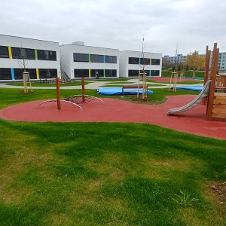
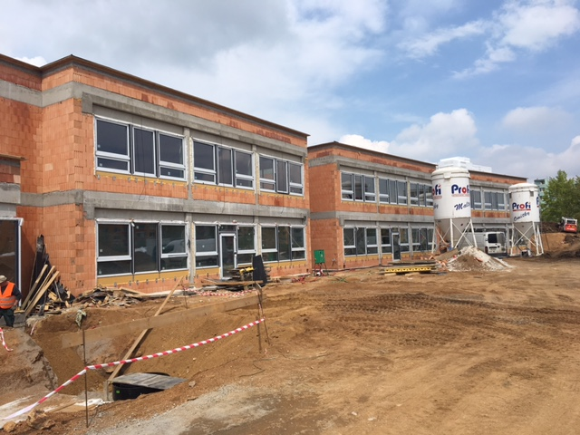
Školství (specializace odboru)
MŠ Kamechy II, výstavba šestitřídní MŠ – vybudování zcela nové MŠ v městské části Brno – Bystrc s kapacitou 168 míst.
Příjemce:
Statutární město Brno
Příspěvek EU:
68 441 327,78 Kč
Výzva:
58. Výzva IROP - INFRASTRUKTURA PRO PŘEDŠKOLNÍ VZDĚLÁVÁNÍ (ITI)
Zdroj: webové stránky MŠ Kamechy, fotodokumentace z projektu.

Slide 13
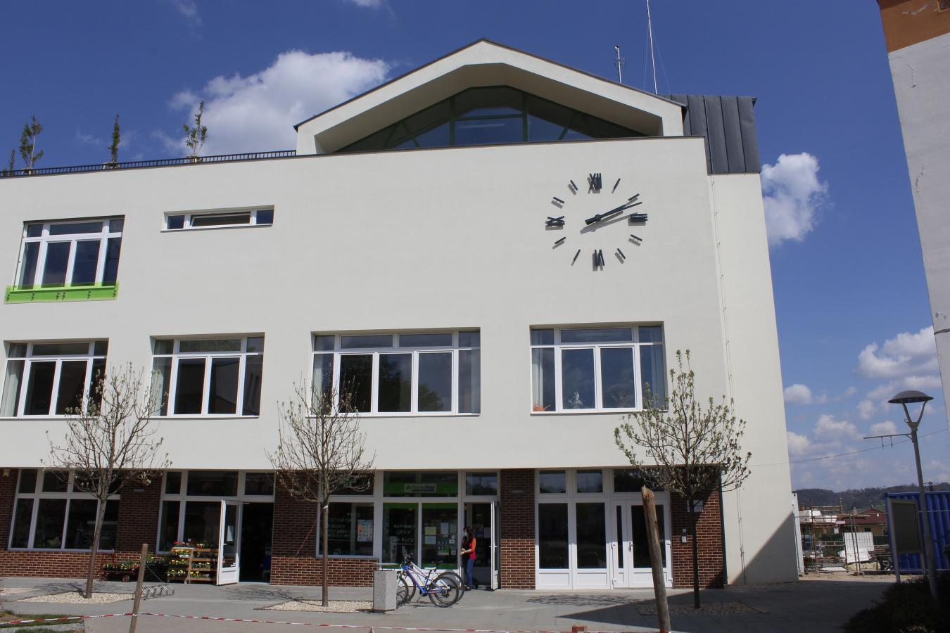
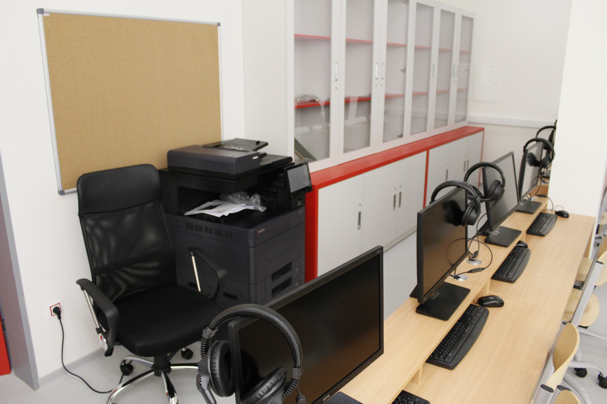
Školství (specializace odboru)
Nástavba ZŠ Drásov č. e. 32 – vybudování kmenových učeben, odborných učeben a prostoru pro poradenské pracoviště inkluze včetně vybavení odborných učeben výukovými pomůckami a výpočetní technikou.
Příjemce:
Městys Drásov
Příspěvek EU:
39 075 318,26 Kč
Výzva:
47. Výzva IROP - INFRASTRUKTURA ZÁKLADNÍCH ŠKOL (SVL)
Zdroj: fotodokumentace z projektu.

Slide 14
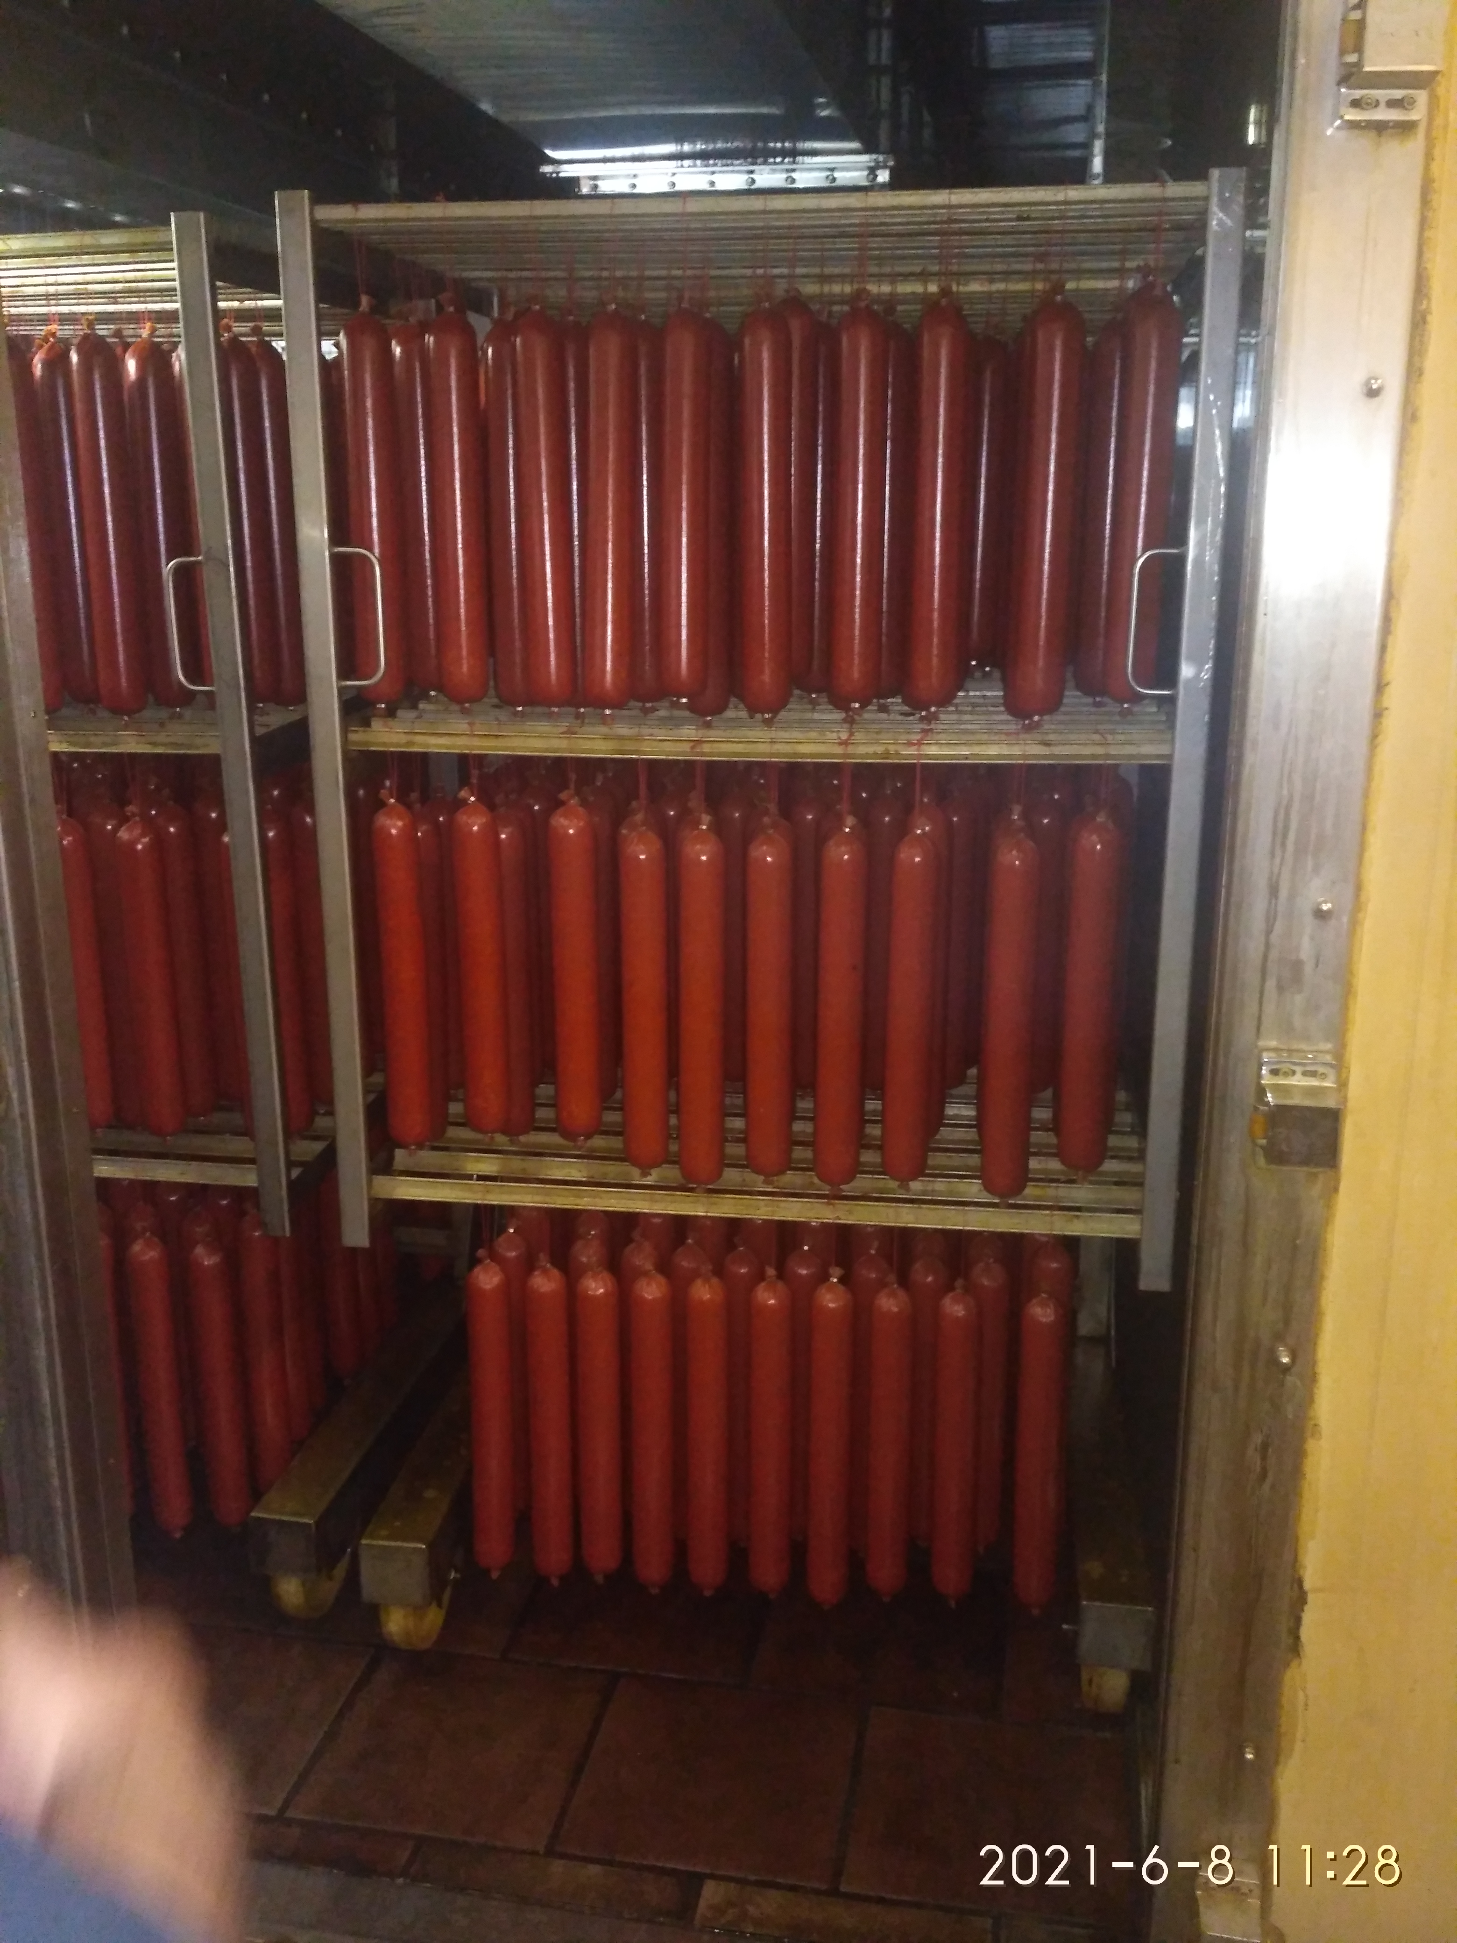
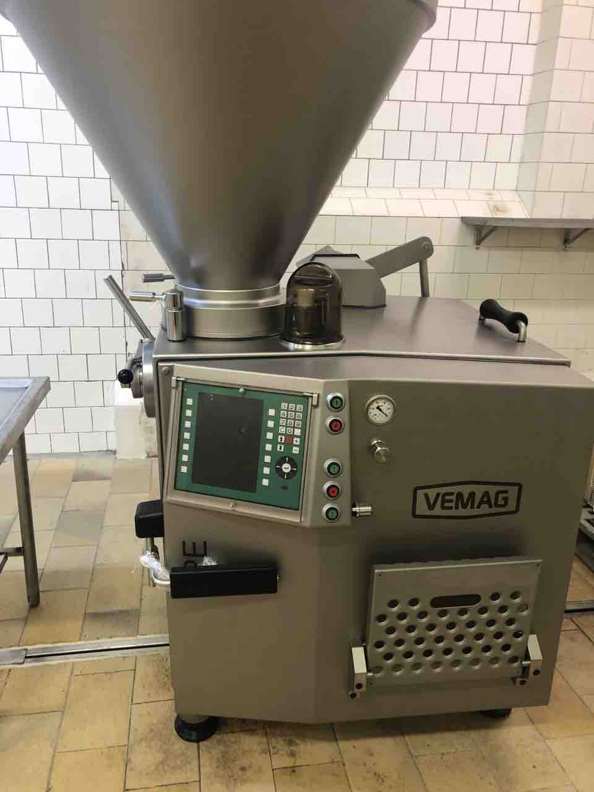
Sociální podnikání (specializace odboru)
Budoucí prosperita sociální podnik s.r.o. – vybudování nového sociální podniku, který bude nabízet produkty z oblasti masné výroby. V rámci projektu byly pořízeny nové výrobní stroje a zařízení do výrobních prostor podniku. Sociální podnik vytvoří nová pracovní místa pro osoby z cílové skupiny – osoby dlouhodobě či opakovaně nezaměstnané, a bude dodržovat všechny principy sociálního podnikání, ke kterým se zavázal. Projekt je realizován v obci Hlohovec v JMK.
Příjemce:
Budoucí prosperita sociální podnik s.r.o.
Příspěvek EU:
4 165 000,00 Kč
Výzva:
44. VÝZVA IROP - SOCIÁLNÍ PODNIKÁNÍ PRO SOCIÁLNĚ VYLOUČENÉ LOKALITY II.
Zdroj: fotodokumentace z projektu a kontroly na místě.

Slide 15
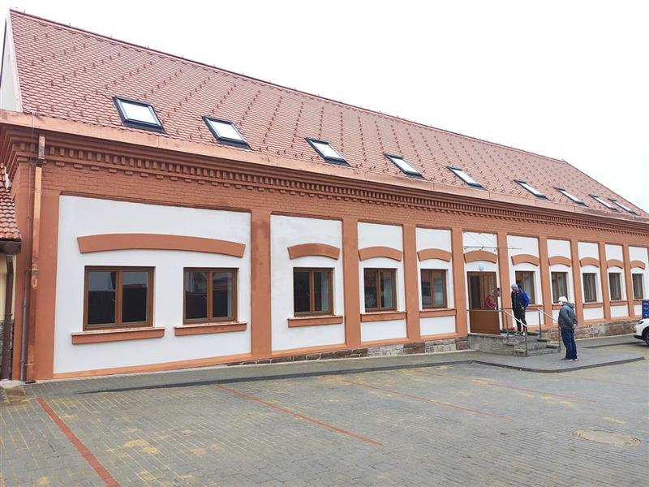
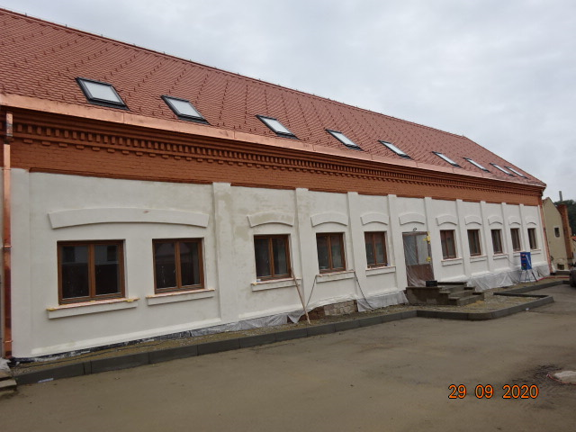
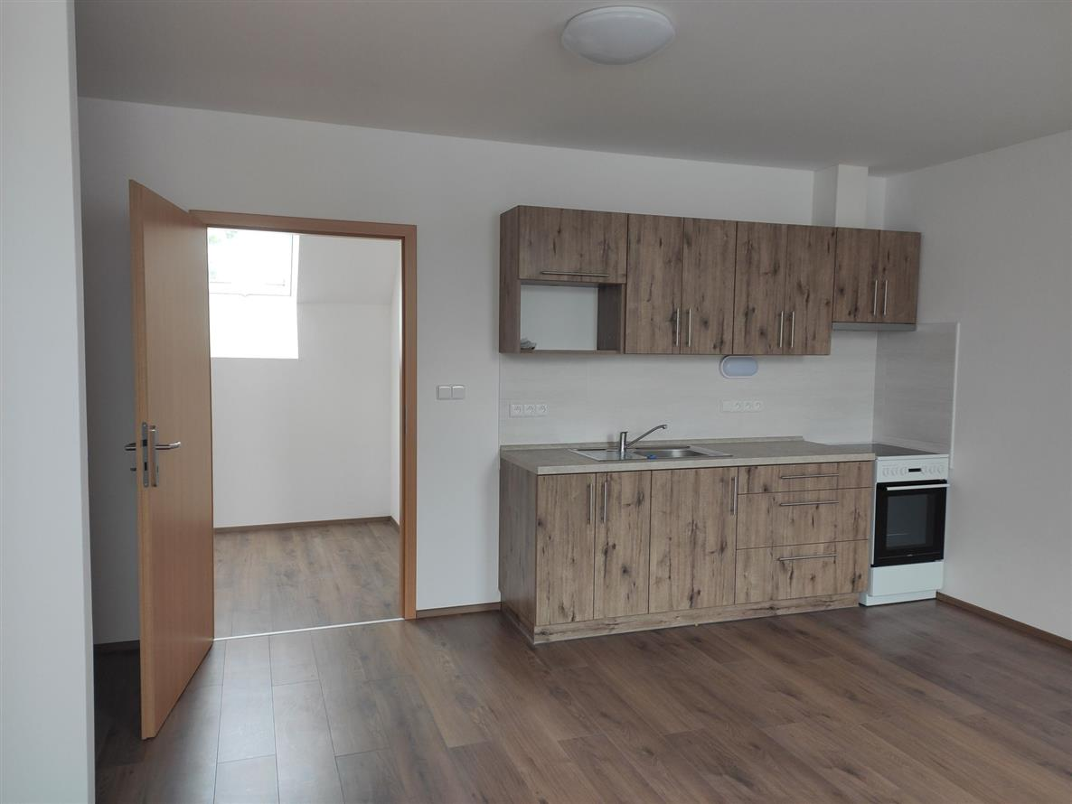
Sociální bydlení (obecné zaměření)
Sociální bydlení v Moravském Krumlově – stavební úprava bývalé sýpky a využití objektu za účelem vytvoření dodatečného obecního fondu sociálního bydlení. Celkem má vzniknout 8 bytových jednotek, každá o dispozici 1+kk, které budou všechny sloužit jako sociální byty.
Příjemce:
Město Moravský Krumlov
Příspěvek EU:
9 071 807,75 Kč
Výzva:
79. Výzva IROP - SOCIÁLNÍ BYDLENÍ - SC 2.1
Zdroj: webové stránky města Moravský Krumlov.

Slide 16
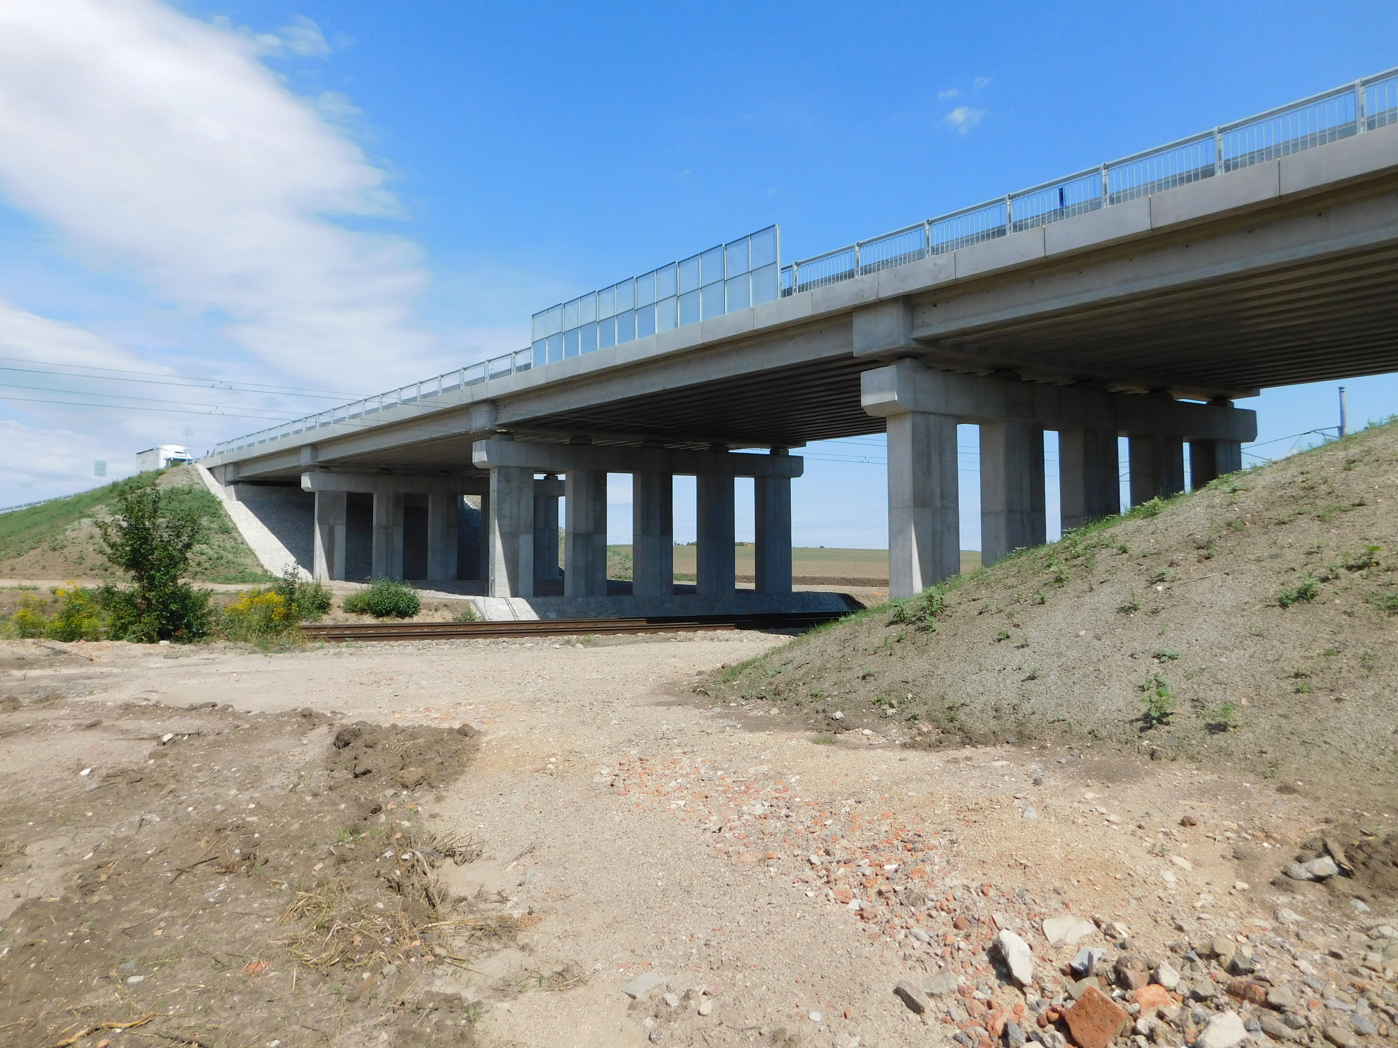
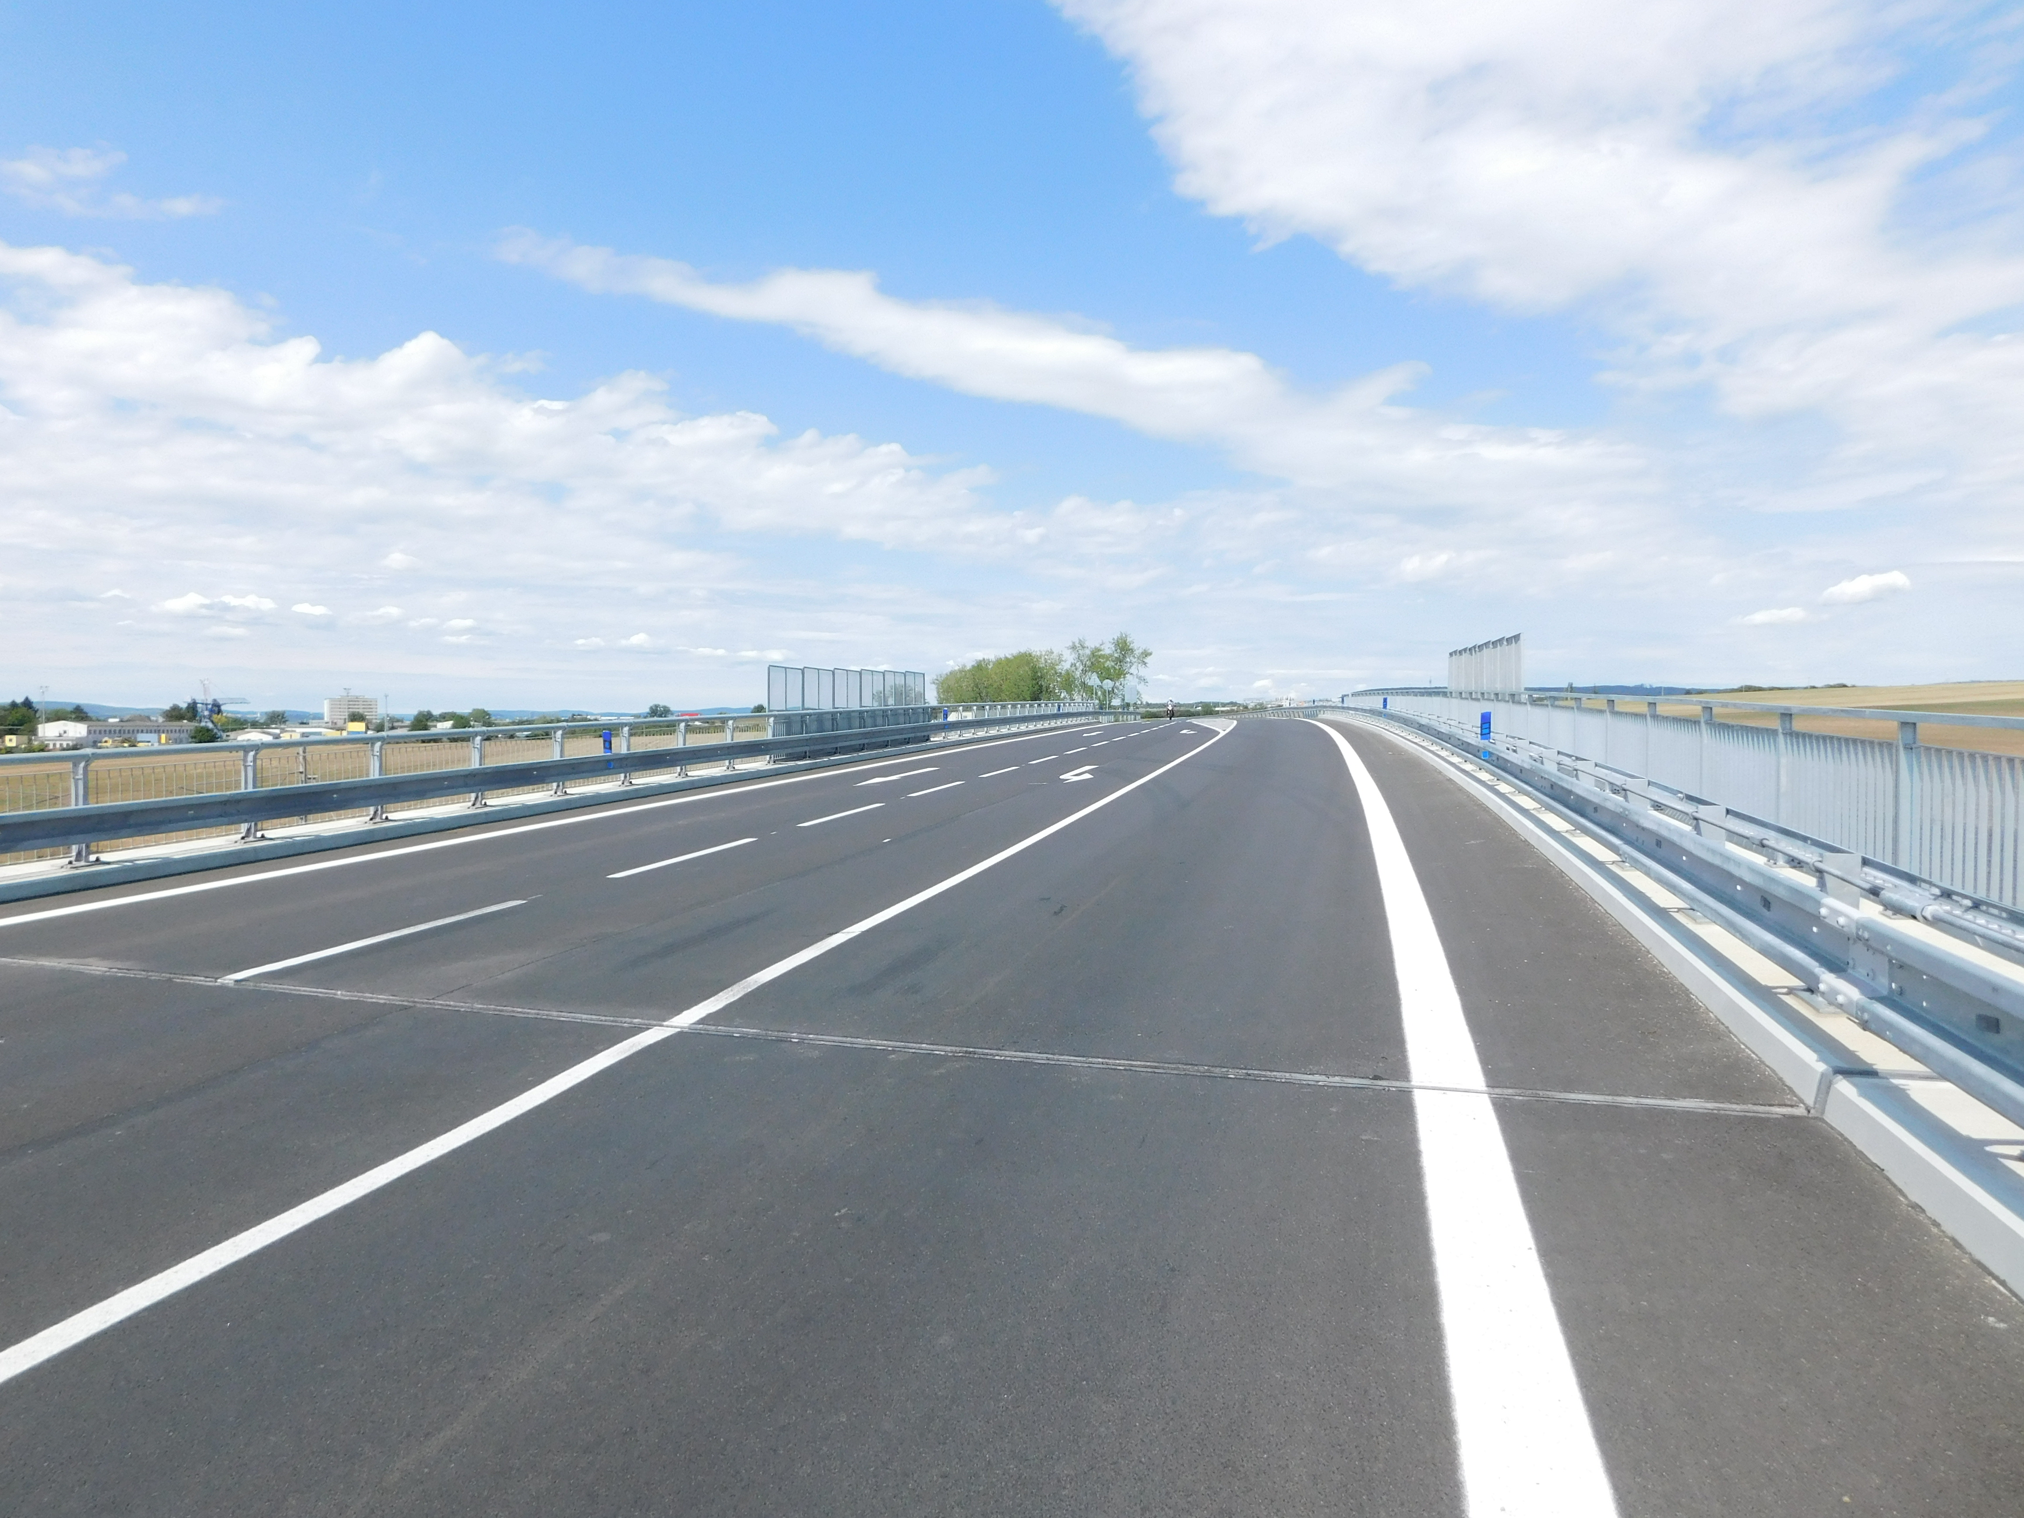
Silnice (obecné zaměření)
III/15289 Brno Evropská, most 15289-1- výstavba nového mostu přes železnici a rekonstrukce souvisejícího úseku silnice III. třídy III/15289, která se nachází v Jihomoravském kraji a na území Brněnské metropolitní oblasti.
Příjemce:
Správa a údržba silnic JMK, příspěvková organizace kraje
Příspěvek EU:
77 300 000,00 Kč
Výzva:
42. Výzva IROP - VYBRANÉ ÚSEKY SILNIC II. A III. TŘÍDY - INTEGROVANÉ PROJEKTY ITI - SC 1.1
Zdroj: fotodokumentace z projektu

Slide 17
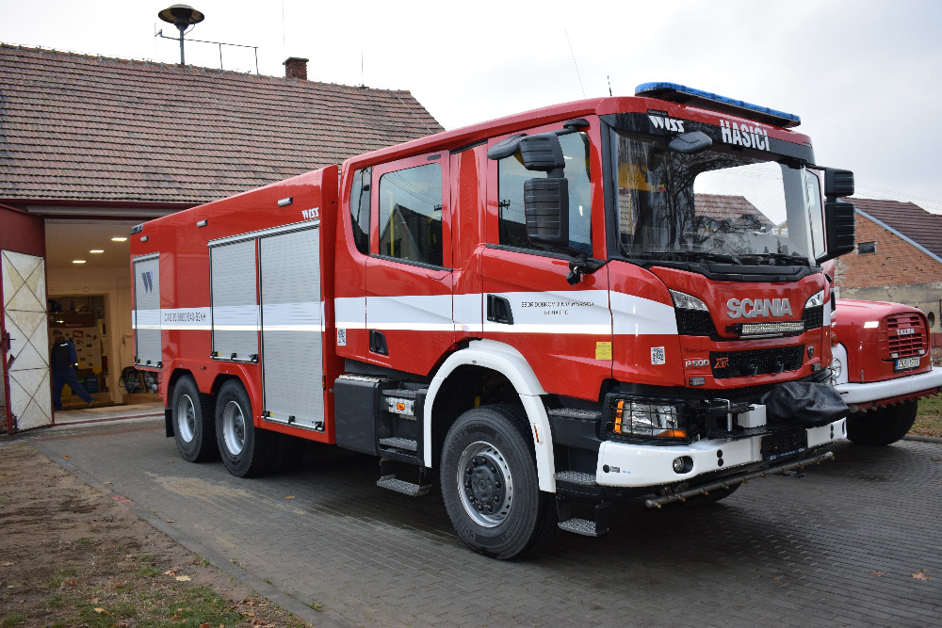
IZS (obecné zaměření)
Hasičská technika pro JSDH Rohatec – pořízení nové cisternové automobilové stříkačky pro řešení mimořádných událostí z extrémního sucha.
Příjemce:
Obec Rohatec
Příspěvek EU:
5 812 100,00 Kč
Výzva:
69. výzva IROP - INTEGROVANÝ ZÁCHRANNÝ SYSTÉM - INTEGROVANÉ PROJEKTY CLLD
Zdroj: fotodokumentace z projektu

Slide 18
Zateplení (obecné zaměření)
Bytový dům Veselí nad Moravou – revitalizace bytového domu ve Veselí nad Moravou a tím i zvýšení energetické účinnosti a zkvalitnění podmínek života pro obyvatele obce.
Příjemce:
Město Veselí nad Moravou
Příspěvek EU:
5 812 100,00 Kč
Výzva:
78. výzva IROP - ENERGETICKÉ ÚSPORY V BYTOVÝCH DOMECH III
Zdroj: fotodokumentace z projektu

Slide 19
Centrum pro regionální rozvoj České republiky
Příprava projektu
Pravidelně sledovat webové stránky IROP (MMR, Centrum)
Využívat komunikační kanály konzultačního servisu IROP 2
Věnovat pozornost přípravě projektu ve vazbě na plánované aktivity a harmonogram projektu
Inspirovat se dokumentací z již zrealizovaných výzev a projektů IROP (https://irop.mmr.cz/cs/Vyzvy)
Soustředit se na výběr zpracovatelské agentury a vymezení smluvních podmínek, ověřit si reference agentury a její spolehlivost
Zvážit případné využití externích zdrojů pro realizaci výběrového řízení (dle výše předpokládané hodnoty veřejné zakázky)
Znát Zákon o zadávání veřejných zakázek a vydané metodiky IROP k zadávání veřejných zakázek

Slide 20
Centrum pro regionální rozvoj České republiky
Příprava projektu
Zvážit způsob financování vlastních zdrojů žadatele (nižší míra podpory a nutnost financování projektu v době udržitelnosti)
Připravit rozpočet na nutnost zajištění předfinancování projektu (zejména u větších investičních projektů)
Mít interně projednané projektové záměry a zajistit si jejich případné zařazení do strategických dokumentů (např. KAP, MAP, RAP)
Soustředit se na včasné zpracování projektové dokumentace a získávání stavebních povolení
Seznámit se s prostředím a příručkami pro monitorovací systém (MS 2021+)
Účastnit se seminářů MMR/Centra k plánovaným výzvám

Slide 21
Centrum pro regionální rozvoj České republiky
Realizace a řízení projektů
Zavést a dodržovat metodiku řízení projektů
Soustředit se na výběr a vybudování stabilních realizačních týmů s přesným vymezením kompetencí a odpovědností, omezit počty změn v týmu, především na vedoucích pozicích
Klást velký důraz na vymezení smluvních podmínek u veřejných zakázek
Ponechat si přístup do monitorovacího systému a pravidelně se informovat o stavu administrace projektu v případě využití služeb zpracovatelské agentury
Znát pravidla programu a v případě nejasností, např. ohledně způsobilosti výdaje, v předstihu konzultovat s příslušnou osobou z Centra

Slide 22
Centrum pro regionální rozvoj
České republiky.
Problematika výzev v oblasti vzdělávání v IROP
Mgr. Darina Škodová
oddělení hodnocení a kontroly Brno
tel: +420 602 580 065
e-mail: darina.skodova@crr.cz

Slide 23
Obecné principy
CRR konzultuje výzvy v oblasti vzdělávání v požadované míře detailu (způsobilé/nezpůsobilé výdaje, vymezení podporovaných aktivit) až s vyhlášením výzvy; do té doby nelze žadatelům stvrzovat způsobilost výdajů či konkrétní zaměření aktivit (pouze obecné informace na úrovni PD IROP2)
doporučujeme žadatelům, aby se účastnili seminářů MMR/CRR k plánovaným výzvám
využívat komunikační kanál konzultačního servisu k IROP2 (=žádný dotaz není zbytečný); nepodceňovat roli CRR ve fázi přípravy žádosti o podporu
v případě velkoobjemových strategických projektů v oblasti vzdělávání doporučujeme jít cestou individuální konzultace záměru

Slide 24
Zásadní obsahové změny v IROP2
v individuálních výzvách nebudou podporovány dětské skupiny (pouze CLLD)
ZŠ/SŠ/VOŠ/konzervatoře mohou v rámci jedné výzvy jak modernizovat učebnu pro formální výuku, tak pro neformální aktivity (= smysluplnější společné působení aktivit)
konektivita škol a připojení k internetu půjde realizovat jako jediné zaměření projektu
budování zázemí pro školní družiny a školní kluby půjde realizovat jako jediné zaměření projektu
nově přesah do „komunitních aktivit“ škol (vytvoření vnitřního i venkovního zázemí pro komunitní aktivity při škole vedoucí k sociální inkluzi /např. veřejně dostupné prostory pro sportovní aktivity, knihovny, spol. místnosti/)
nebude umožněna podpora rozšíření kapacit kmenových učeben ZŠ/SŠ/VOŠ (ani nové, ani stávající prostory) // možnost podpory neúplných škol v CLLD

Slide 25
Zásadní změny v IROP2
zařazení podpory pro konzervatoře
při specifické podpoře škol zřízených dle § 16 odst. 9 školského zákona bude nově umožněna i podpora škol, které mají pouze některé třídy zřízené dle § 16 odst. 9 školského zákona
nově podpora středisek výchovné péče

Slide 26
Doporučení pro žadatele a příjemce ze zkušeností CRR v oblasti vzdělávání
připravenost projektových záměrů v oblasti vzdělávání bude v IROP2 klíčovým faktorem pro úspěch (stavební úřad, finanční rozvaha nad položkovými rozpočty stavby, projektová dokumentace…)
nastavit odpovědnost a vztahy (škola, nebo zřizovatel?)
prověřit příp. zpracovatelskou agenturu a mít stále roli kontaktní osoby
nutná součinnost se zpracovateli MAP/RAP/KAP – dokumenty souhrnných rámců investic včetně informací k jejich vyplňování zveřejnilo MŠMT na https://opvvv.msmt.cz/vyzva/vyzva-c-02-20-082-akcni-planovani-v-uzemi/dokumenty.htm

Slide 27
Centrum pro regionální rozvoj
České republiky.
Představení současného systému kontrol veřejných zakázek a vize pro IROP 2
Ing. Eva Marečková
Vedoucí oddělení administrace veřejných zakázek Brno
tel: +420 731 663 819
e-mail: eva.mareckova@crr.cz

Slide 28
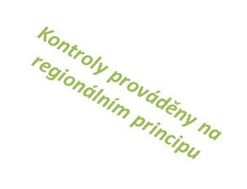

















  Kontrola veřejných zakázek malého rozsahu dle MPZ
  14 ÚZEMNÍCH ODBORŮ + 1 ODBOR CENTRÁLNÍ ADMINISTRACE
  Kontrola zákonných zakázek dle ZZVZ a zakázek vyšší hodnoty dle MPZ
  3 SPECIALIZOVANÁ PRACOVIŠTĚ – oddělení administrace veřejných zakázek (OAVZ)
  39 specialistů na administraci VZ
OAVZ
Brno 15
OAVZ
Hradec 12
OAVZ
Plzeň 12

Slide 29

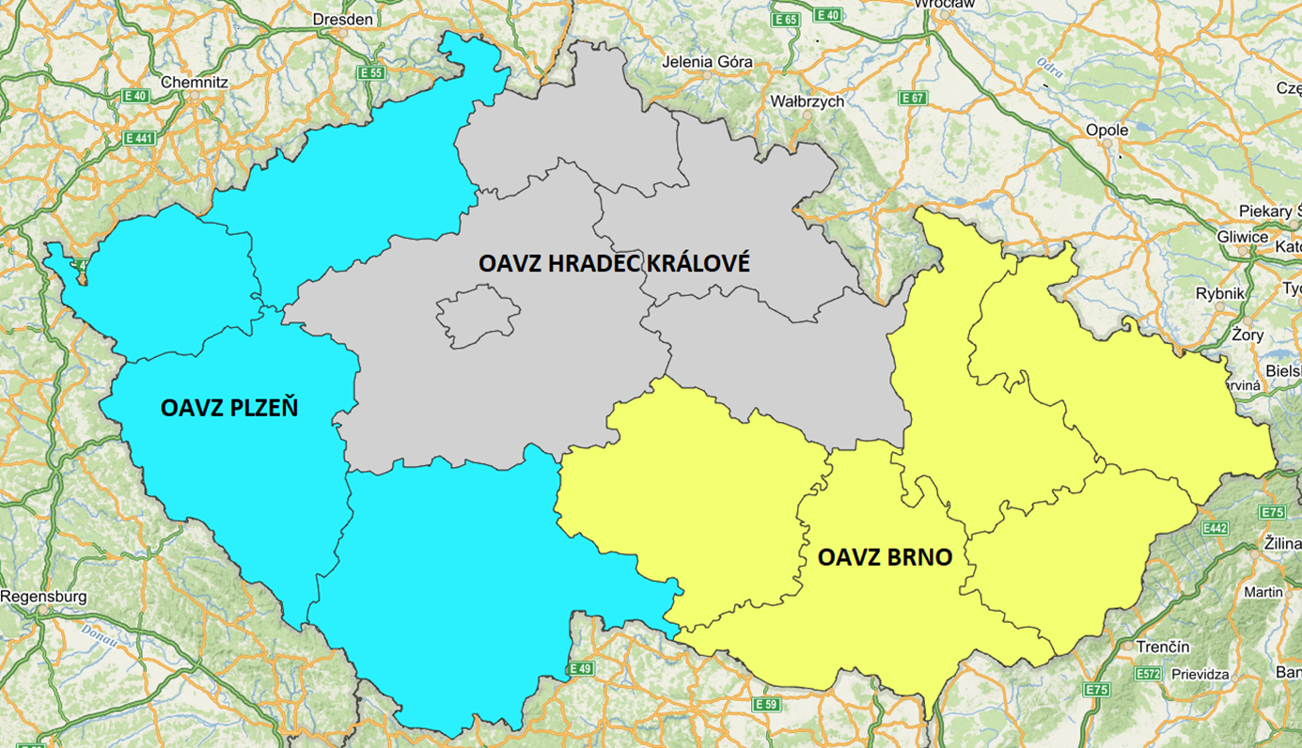

Slide 30

Kontrola veřejných zakázek zadávaných dle ZZVZ (ZVZ) a zakázek vyšší hodnoty dle MPZ
  1.-7. fáze kontroly VZ
  Administrace negativních zjištění (předběžná zjištění ze strany Centra)
  Administrace námitek proti negativním zjištěním ze strany příjemců
  Příprava podkladů pro ŘO k Informaci o nevyplacení části dotace
Konzultační činnost směrem k příjemcům
Metodická podpora manažerů projektu v oblasti veřejných zakázek
Optimalizace systému kontroly veřejných zakázek Centra

Slide 31

Kontrola veřejných zakázek je prováděna postupně v následujících fázích (povinnost příjemců předkládat dokumentaci je uvedena v čl. 5.2 Obecných pravidel pro žadatele a příjemce):
1. fáze = kontrola zadávacích podmínek před zahájením zadávacího řízení
2. fáze = kontrola průběhu zadávacího řízení před podpisem smlouvy
3. fáze = kontrola dokončení veřejné zakázky po podpisu smlouvy
4. fáze = kontrola dodatku ke smlouvě před jeho uzavřením
5. fáze = kontrola uzavřeného dodatku ke smlouvě
6. fáze = kontrola provedených změn smlouvy identifikovaných při administraci ŽOP
7. fáze = kontrola provedených změn smlouvy identifikovaných v udržitelnosti

Slide 32

V případě identifikace porušení ZZVZ/MPZ (která zakládají finanční opravu) je procesně postupováno následovně:
Kontrolor Centra po verifikaci závěrů vedoucí/m OAVZ zasílá příjemci informaci o předběžném výsledku kontroly veřejné zakázky – Stanovisko k zakázce
  Příjemce může podat do 7 kalendářních dnů od doručení Stanoviska k zakázce námitky proti závěrům Centra
  Námitky proti Stanovisku k zakázce jsou vypořádány na úrovni Centra, v případě, že námitkám není vyhověno, je věc postoupena Řídícímu orgánu (ŘO)

Slide 33
Poskytovatel dotace (ŘO) na základě podkladů poskytnutých Centrem vydává rozhodnutí o přijetí opatření o nevyplacení části dotace dle § 14e zákona č. 218/2000 Sb., o rozpočtových pravidlech a o změně některých souvisejících zákonů
  Proti výsledku administrativního ověření Žádosti o platbu je možné do 15 kalendářních dnů od doručení Informace o nevyplacení části dotace podat odůvodněné námitky
  Námitky vypořádává poskytovatel dotace (ŘO) formou Rozhodnutí ministryně
Soudní přezkum

Slide 34

Pro IROP 2 se v současné době nepředpokládají zásadní změny v systému kontroly veřejných zakázek (k nastavení systému však ještě neproběhla finální diskuse), cílem je systém optimalizovat tak, aby bylo dosaženo následujícího stavu:
  Nastavení systému takovým způsobem, aby po celou dobu fungování IROP 2 byly prováděny kontroly veřejných zakázek v jednotlivých fázích (zejména 1., 2. a 4. fáze)
    Předpokladem je zajištění dostatečné kapacity Centra pro realizaci těchto kontrol
    Cílem je eliminovat riziko porušení ZZVZ/MPZ ze strany příjemců
  Nastavení systému takovým způsobem, aby po celou dobu fungování IROP 2 byl ze strany Centra poskytován žadatelům a příjemcům plnohodnotný konzultační servis pro oblast veřejných zakázek

Slide 35

Pravidelně sledovat webové stránky IROP (MMR, Centrum)
Využívat komunikační kanály konzultačního servisu IROP 2
Zvážit případné využití externích zdrojů pro realizaci zadávacího/výběrového řízení (administrátor s prokázanou zkušeností a kvalitou)
Znalost Zákona o zadávání veřejných zakázek (vč. souvisejících výkladů, judikatury apod.) a vydaných metodik IROP k zadávání veřejných zakázek (MPZ)
Soustředit se na včasné zahájení zadávacího/výběrové řízení vzhledem k termínům realizace projektu
Účastnit se seminářů MMR/Centra k plánovaným výzvám (součástí i téma VZ)
V případě pochybností volit cestu „právní jistoty“

Slide 36

nejčastější pochybení při zadávání veřejných zakázek
Kvalifikace – nepřiměřené požadavky na kvalifikaci vzhledem k předmětu VZ
  Nedůvodné požadavky na referenční stavby/dodávky vymezené ke konkrétnímu typu stavby – např. zkušenosti s dodávkou IT do školských zařízení; zkušenosti se stavbou na školském zařízení, ačkoliv obsahem stavebních prací budou běžné zednické práce apod. nepřiměřené omezení hospodářské soutěže
  Nadbytečné (a v důsledku diskriminační) požadavky na profesní kvalifikaci u stavebních prací – pokud se jedná o komplexní stavbu, postačí k jejímu výkonu pouze živnostenské oprávnění „provádění staveb, jejich změn a odstraňování“ i pokud při jejím výkonu je nutné vykonat dílčí související činnosti požadavky na další živnostenská oprávnění jako „topenářství“, „instalatérství“, „elektro“ nejsou důvodné

Slide 37
nejčastější pochybení při zadávání veřejných zakázek
Nedostatečné posouzení nabídky vybraného dodavatele ze strany zadavatele, v důsledku čehož je vybrán dodavatel, který nesplňuje zadávací podmínky
  V nabídce vybraného dodavatele nebyly předloženy doklady, na základě kterých je možné posoudit splnění všech požadavků na způsobilost a kvalifikaci dodavatele (např. z výkazu zisků a ztrát není patrný obrat dodavatele dosažený s ohledem na předmět VZ)
  Vybraný dodavatel nesplnil veškeré požadavky na technické parametry předmětu plnění (zadavatel „promíjí“ lehké odchylky)
Podstatná změna závazku ze smlouvy
  Nedůvodné prodloužení termínů plnění namísto uplatnění smluvních pokut (nevyhrazené možnosti prodloužení z důvodu nepříznivých klimatických podmínek apod.)
  Nedůsledné vymáhání smluvních ustanovení předkládání pojištění, bankovních záruk apod.

Slide 38
nejčastější pochybení při zadávání veřejných zakázek
Neuveřejnění adresy profilu zadavatele ve Věstníku veřejných zakázek
Nedodržení lhůt pro podání nabídek v souladu se ZZVZ/MPZ
  Lhůta začíná běžet den následující po dni zahájení zadávacího/výběrového řízení a musí být dodržena její délka stanovená zákonem v celých dnech (vč. posledního dne lhůty)
Využití el. pošty jako nástroje pro podání nabídek (u VZMR) – nepřípustné
Nedostatečná definice předmětu VZ, a to zejména u pořizování informačních systémů, které jsou implementovány do stávající infrastruktury zadavatele nedostatečný popis stávajícího řešení
Požadavek na společnou a nerozdílnou odpovědnost za plnění veřejné zakázky v případě prokazování kvalifikace prostřednictvím jiných osob (§ 83 odst. 2 ZZVZ) zpřísnění nad rámec ZZVZ potenciálně odrazující pro dodavatele

Slide 39
Děkujeme za pozornost.
Kontaktní údaje
Územní odbor IROP pro Jihomoravský kraj
Adresa: Mariánské náměstí 617/1, 617 00 Brno – Komárov
Tel: +420 731 604 583
E-mail: iropjihomoravsky@crr.cz
Konzultační servis IROP: https://www.crr.cz/irop/konzultacni-servis-irop/

